Slide 1
“Нац_Проект”_“Инфообеспечение_ПМСП”
Правила заполнения отчетной формы
ИАС “БАРС”
Региональный центр первичной
медико-санитарной помощи ГБУ РО «МИАЦ»
2023г.

Slide 2
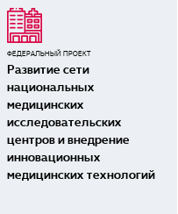
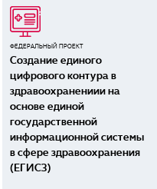
Федеральный проект “Развитие системы оказания первичной медико-санитарной помощи” - один из 8 федеральных проектов, входящих в национальный проект “Здравоохранение”

Slide 3
Отчетная форма “Нац_Проект” _“Инфообеспечение_ПМСП” имеет 3 таблицы:
Обратите внимание на название таблицы!
ИАС “БАРС”
В каждой таблице указано направление Федерального проекта
Внесенные публикации должны соответствовать теме направления!

Slide 4
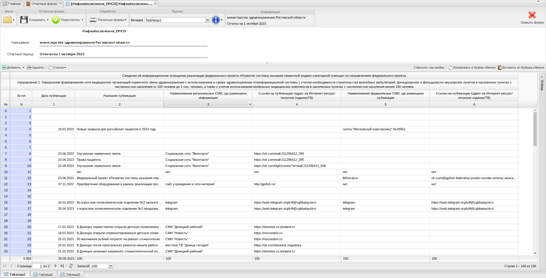
Таблица 1

Slide 5
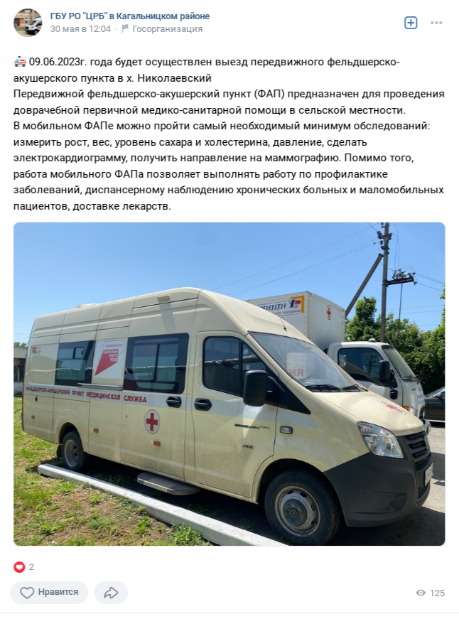
Таблица 1
Завершение формирования сети медицинских организаций первичного звена здравоохранения с использованием в сфере здравоохранения геоинформационной системы с учетом необходимости строительства врачебных амбулаторий, Фельдшерских и фельдшерсо-акушерских пунктов в населенных пунктах с численностью населения от 100 человек до 2 тыс. человек, а также с учетом использования мобильных медицинских комплексов в населенных пунктах с численностью населения менее 100 человек.

Slide 6
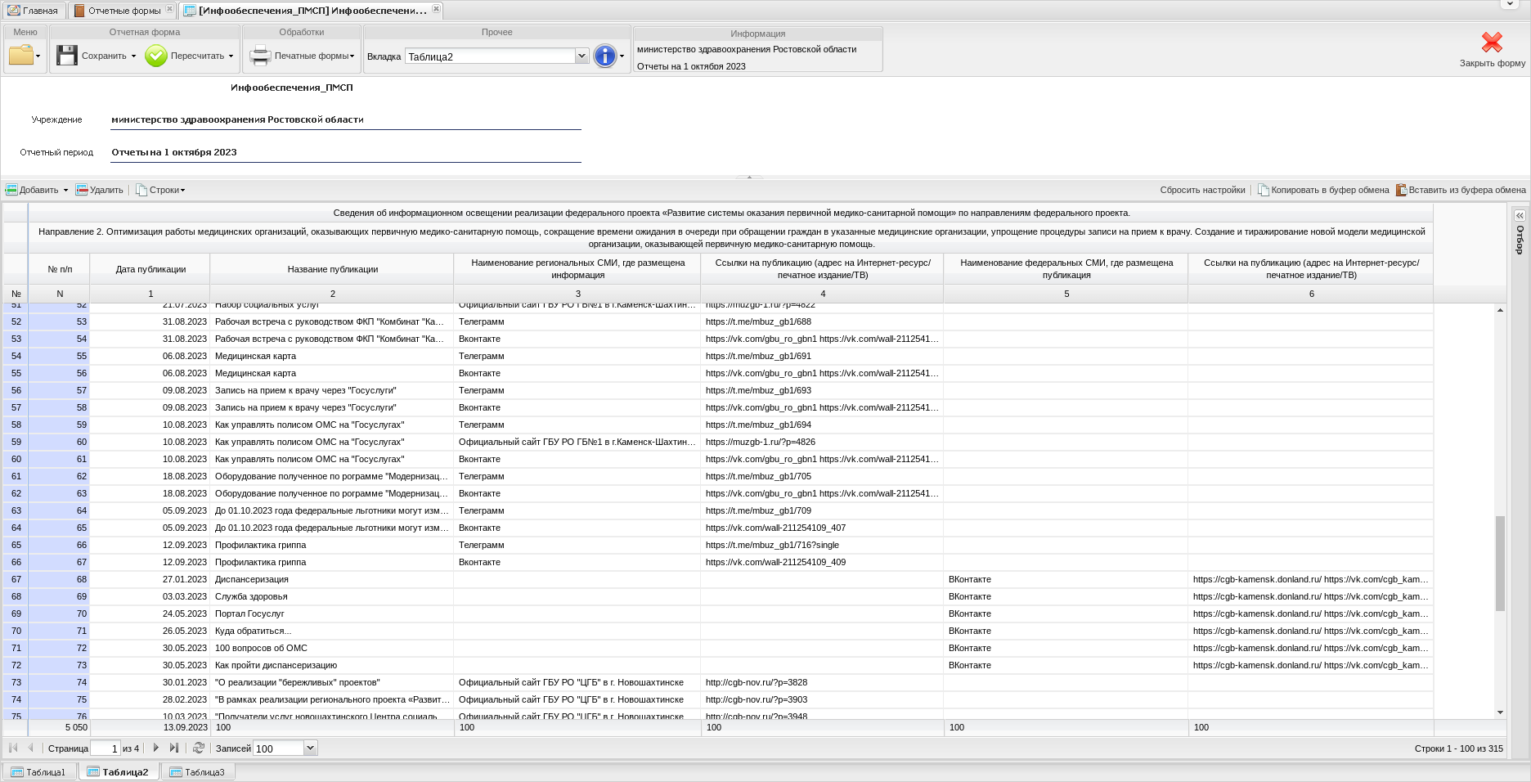
Таблица 2

Slide 7
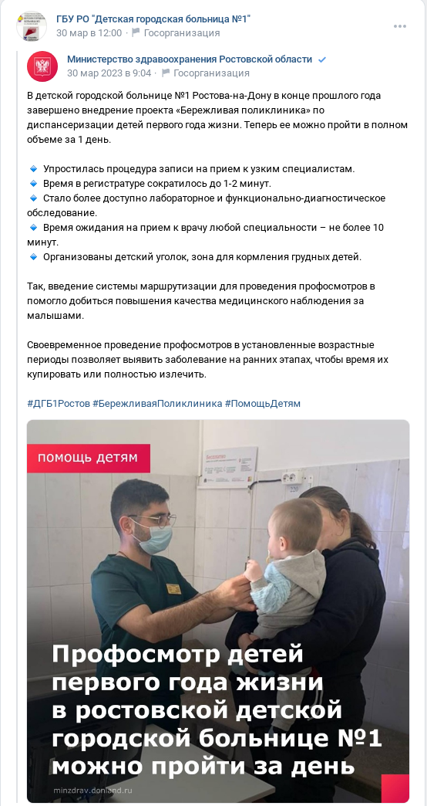
Таблица 2
Оптимизация работы медицинских организаций, оказывающих первичную медико-санитарную помощь, сокращение времени ожидания в очереди при обращении граждан в указанные медицинские организации, упрощение процедуры записи на прием к врачу.
Создание и тиражирование новой модели медицинской организации, оказывающей первичную медико-санитарную помощь.

Slide 8
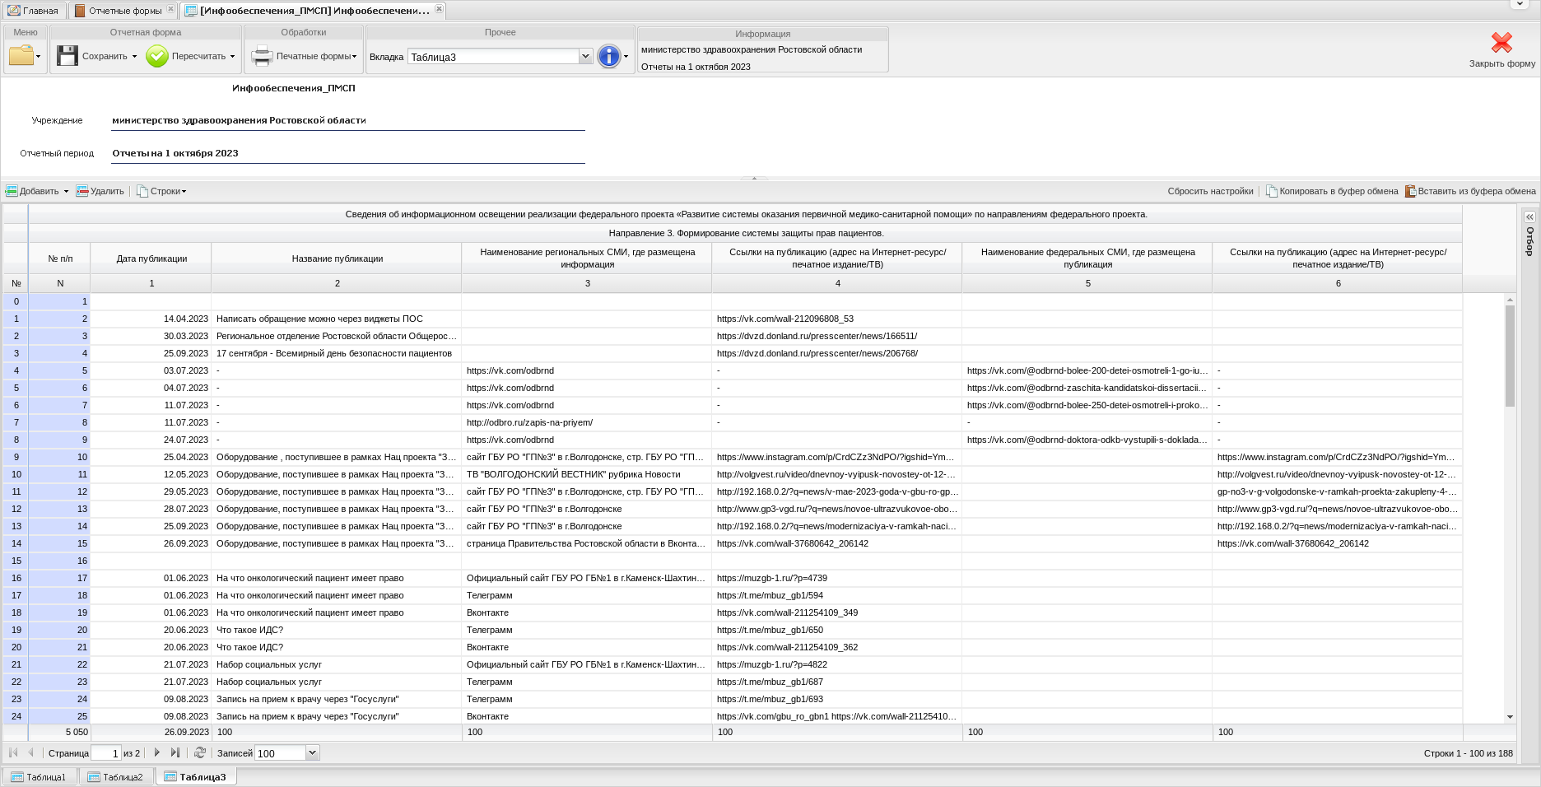
Таблица 3

Slide 9
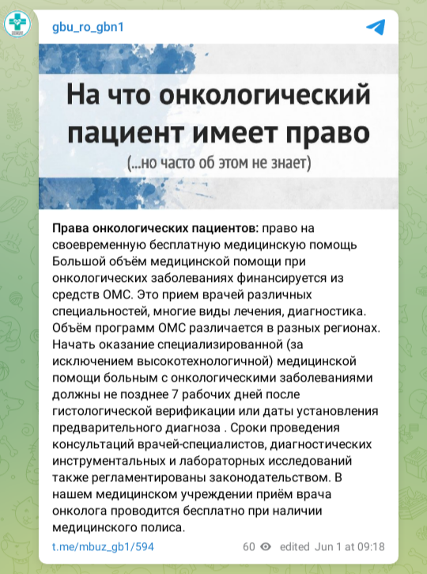
Таблица 3
Формирование системы защиты прав пациентов.

Slide 10
Правильно заполненная таблица
Публикации указаны в соответствии с названием таблицы
Ссылки указывают на конкретную публикацию
Ссылки на публикации открываются корректно (без ошибок - “страница не найдена”, ошибок в адресе ссылки)

Slide 11
Какие ссылки НЕ подходят для размещения
Ссылка на главную страницу официального сайта МО
Ссылка на официальный сайт администрации района/города
Ссылка на главную страницу паблика во Вконтакте, Телеграмме, Одноклассниках
НЕрабочая ссылка (ошибки в адресе ссылки, “ошибка 404” при переходе)

Slide 12
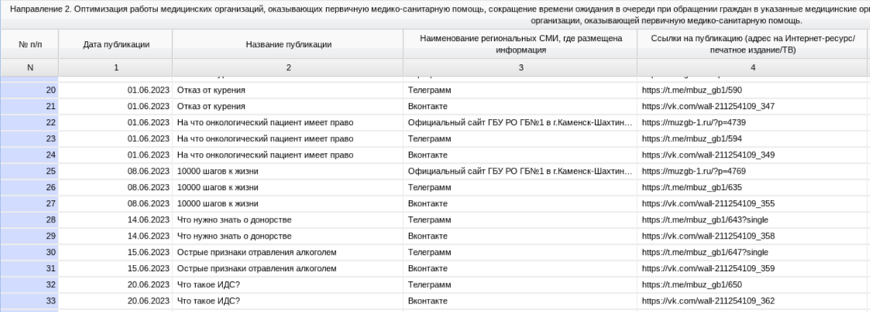
Ошибки при заполнении формы
Публикация не соответствует теме Федерального проекта «Развитие системы оказания первичной медико-санитарной помощи»

Slide 13
Как заполнить форму
На официальном сайте (в разделе “Новости”) и в соц. сетях МО опубликовать информационное сообщение по теме Федерального проекта «Развитие системы оказания ПМСП».
Для размещения публикаций на сайте и/или в соц. сетях можно использовать публикации по теме из группы “Новая модель МО РО” в Телеграмм.

Slide 14
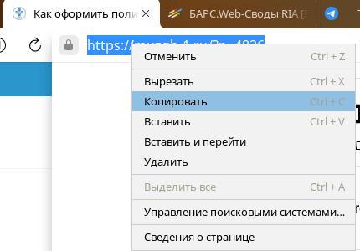
Нажать на адресную строку опубликованной записи - выделить синим цветом.
Правая кнопка мыши - Копировать

Slide 15
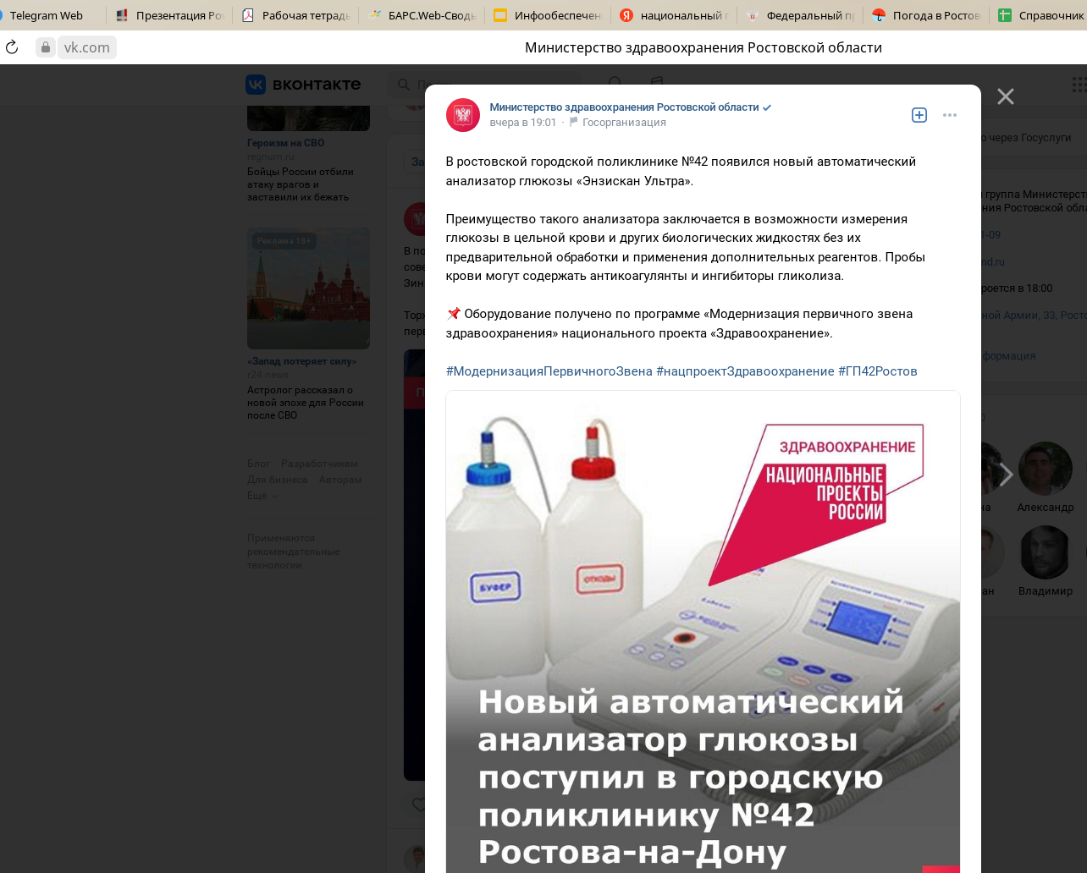
Для того, чтобы скопировать публикацию из соц.сетей необходимо:
Открыть страницу паблика/группы во Вконтакте, Телеграмме, Одноклассниках и т.д.
Нажать на публикацию

Slide 16
Далее действия аналогичны – нажать на адресную строку опубликованной записи - выделить синим цветом
Правая кнопка мыши - копировать
Обратите внимание: скопированная ссылка должна указывать именно на публикацию
Ссылки данного типа НЕ ПОДХОДЯТ - они не указывают на публикацию

Slide 17
ВИДЕОИНСТРУКЦИЯ КОПИРОВАНИЯ ССЫЛКИ НА ПУБЛИКАЦИЮ

Slide 18
Вставить скопированную ссылку в таблицу в ИАС «БАРС» отчетную форму «Нац.проект_Инфообеспечение_ПМСП»

Slide 19
СПАСИБО ЗА ВНИМАНИЕ!

